Slide 1
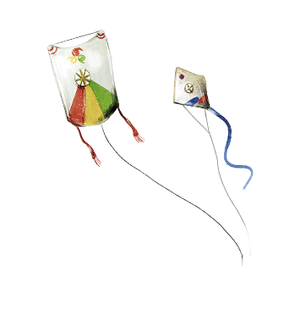
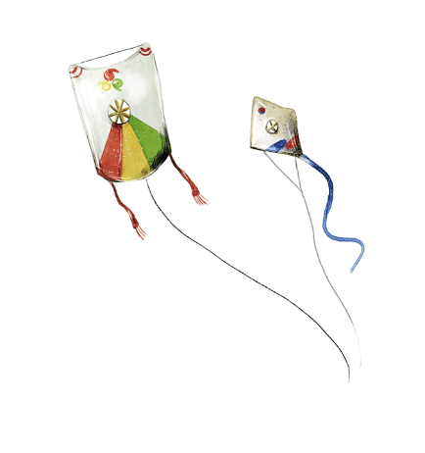
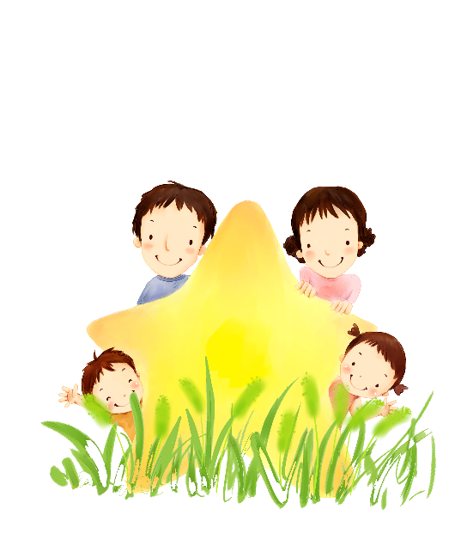
TRƯỜNG TIỂU HỌC BẾ VĂN ĐÀN
BÀI GIẢNG ĐIỆN TỬ
PHÂN MÔN: LUYỆN TẬP

Slide 2
Yêu cầu cần đạt
Phát triển vốn từ ngữ về thiên nhiên. Biết phân biệt từ chỉ đặc điểm, từ chỉ sự vật. Ôn lại kiểu câu nêu đặc điểm. Rèn luyện phẩm chất tự tin, mạnh dạn trong giao tiếp. Bồi dưỡng tình yêu thiên nhiên.

Slide 3
Khởi động

Slide 5
Câu hỏi 1: Cây nào là cây lương thực ?
A. Cây chuối
B. Cây lúa nước
C. Cây vú sữa

Slide 6
Câu hỏi 2: Đâu là tên một loại cây ăn quả ?
A. cây mít
B. cây khoai lang
C. cây khoai tây

Slide 7
Câu hỏi 3. Các từ “cây mít, cây khoai lang, cây khoai tây, cây lúa mì” thuộc nhóm từ ngữ nào đã học?
A. từ ngữ chỉ đặc điểm
B. từ ngữ chỉ hoạt động
C. từ ngữ chỉ sự vật

Slide 8
Thứ Ba ngày 18 tháng 2 năm 2025
Luyện tập
Mở rộng vốn từ về thiên nhiên
Câu nêu đặc điểm

Slide 9
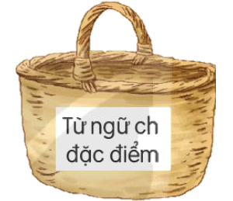
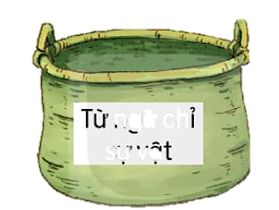
1. Xếp các từ ngữ dưới đây vào nhóm thích hợp:
Từ ngữ chỉ
sự vật
Từ ngữ chỉ
đặc điểm

Slide 10
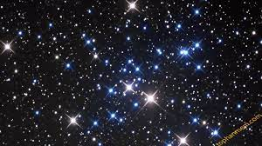
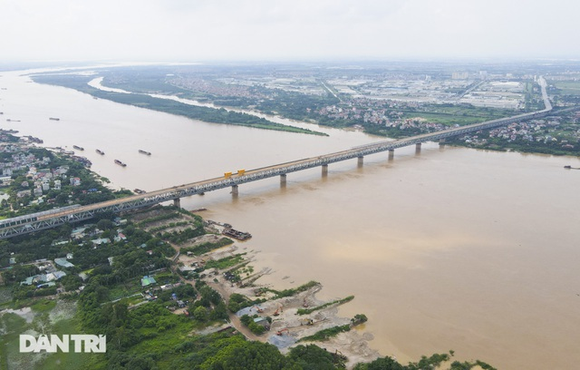
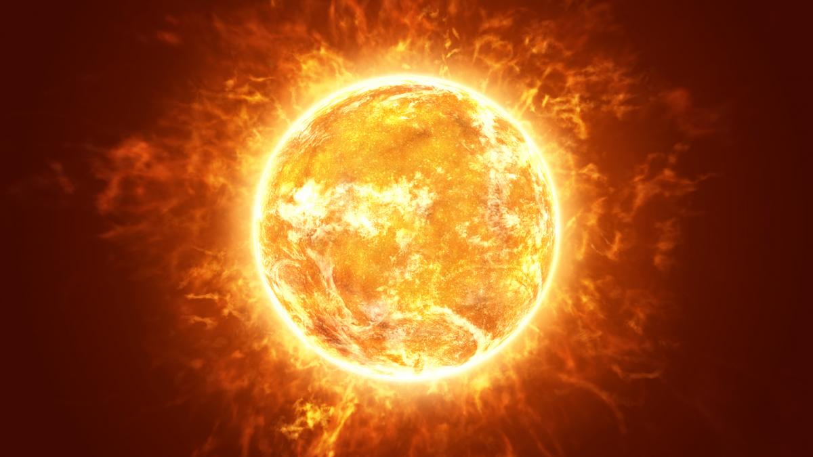
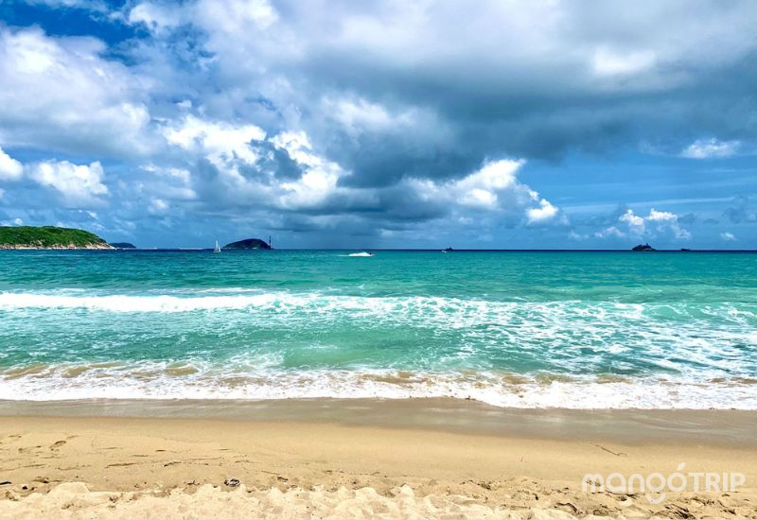
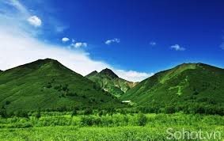
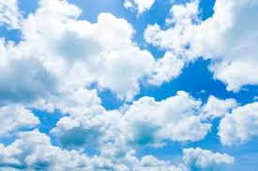
Mở rộng vốn từ về thiên nhiên
Ngôi sao
Dòng sông
Mặt trời
Biển
Đồi núi
Đám mây

Slide 11
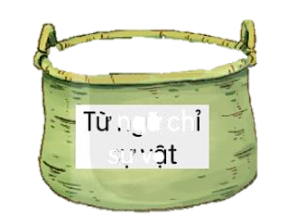
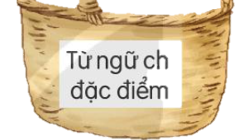
2. Ghép từ ngữ chỉ sự vật với từ ngữ chỉ đặc điểm ở bài 1 để tạo 3 câu.
Hoạt động nhóm 4
Từ ngữ chỉ
sự vật
Từ ngữ chỉ
đặc điểm

Slide 12
2. Ghép từ ngữ chỉ sự vật với từ ngữ chỉ đặc điểm ở bài 1 để tạo 3 câu.
CÂU NÊU ĐẶC ĐIỂM
Lũy tre xanh.
Bầu trời trong xanh.
Ngôi sao lấp lánh.
Nương lúa vàng óng.
Từ ngữ chỉ
sự vật
Từ ngữ chỉ
đặc điểm
Dòng sông xanh.

Slide 13
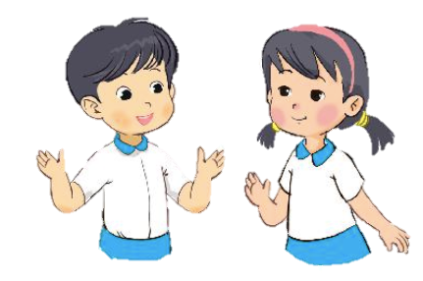
3. Hỏi – đáp về đặc điểm của các sự vật
ngôi sao, dòng sông, nương lúa, bầu trời.
Bầu trời
thế nào?
Bầu trời
cao vời vợi.
Hỏi – đáp nhóm đôi

Slide 14
3. Hỏi – đáp về đặc điểm của các sự vật
ngôi sao, dòng sông, nương lúa, bầu trời.
Ngôi sao lấp lánh.
Ngôi sao sáng lung linh.
Ngôi sao thế nào?
Ngôi sao sáng huyền ảo.

Slide 15
3. Hỏi – đáp về đặc điểm của các sự vật
ngôi sao, dòng sông, nương lúa, bầu trời.
Dòng sông xanh biếc.
Dòng sông uốn khúc.
Dòng sông thế nào?
Dòng sông đỏ nặng phù sa.

Slide 16
3. Hỏi – đáp về đặc điểm của các sự vật
ngôi sao, dòng sông, nương lúa, bầu trời.
Nương lúa vàng ươm.
Nương lúa gợn sóng.
Nương lúa thế nào?
Nương lúa thơm ngát.

Slide 17
3. Hỏi – đáp về đặc điểm của các sự vật
ngôi sao, dòng sông, nương lúa, bầu trời.
Bầu trời cao vời vợi.
Bầu trời xanh ngắt.
Bầu trời thế nào?
Bầu trời rộng lớn.

Slide 18
3. Hỏi – đáp về đặc điểm của các sự vật
Từ ngữ chỉ sự vật
+ thế nào?
Ngôi sao lấp lánh.
Bầu trời xanh ngắt.
Câu nêu đặc điểm.
Nương lúa vàng ươm.
Dòng sông đỏ nặng phù sa.
Từ ngữ
chỉ sự vật.
Từ ngữ
chỉ đặc điểm.
Câu nêu đặc điểm.

Slide 19
Dặn dò
- Tìm thêm một số từ ngữ chỉ các hiện tượng thiên nhiên và đặc điểm của chúng.
- Đặt câu dạng câu nêu đặc điểm với các từ vừa tìm được.

